Slide 1
Сыныптағы қорлаудың алдын алу.
Өскемен қаласындағы мектеп педагог-психологтары қауымдастығы дайындаған

Slide 2
Мектептегі қорқыту - бұл не?

Slide 3
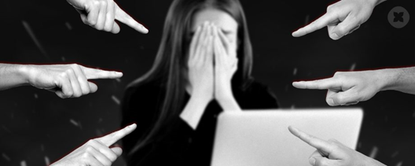
Буллинг (bully - қорқыту етістігінен шыққан) - адамға қарсы тұрақты (физикалық және/немесе психологиялық террор)

Slide 5
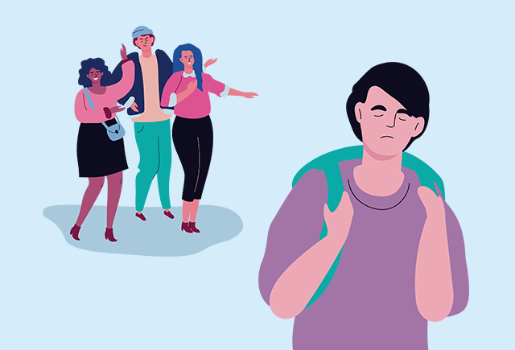
Қазақстанда балаларға зорлық-зомбылық көрсету өршіп тұр. Олар негізінен отбасында және мектепте психологиялық қысым көреді екен. БҰҰ Қазақстанда зерттеу жүргізген кезде елдегі балалардың 79 пайызы сәби күнінен бастап кемсіту мен қорлыққа тап болатынын анықтапты. Қазақстанда 11 жастан 15 жасқа дейінгі әр бесінші оқушы қатарластарынан қысым (буллинг) көреді екен. Мектепте сауалнама жүргізген Ұлттық қоғамдық денсаулық сақтау орталығы осындай дерек жариялаған. Әсіресе 11-13 жас аралығында ұлдардың арасында буллинг кең тараған.

Slide 6
Буллинг құрбандарын қалай білуге болады?
-Мектепке барғысы келмейді; -Мектептен көңіл-күйі түсіп келеді; -Себепсіз жылау: -Сыныптастары туралы ештене айтпады; -Сыныптастарының үйіне , туған күн кештеріне бармайды; - Көп ауырады; - Ақша көп сұрайды; - Көп сөйлемейді;

Slide 7
Кибербуллингке не үшін бірден назар аудару керек?
Қорлап, кемсіту баланы психолигиялық күйзеліске ұшыратады; Жанын ауыртып, суицидке итермелейді; Мінезінің өзгеруіне әкеледі; Ешкім қорлықтың құрбаны болмауы керек; Әркім өзінің ар-намысын аяққа таптатпауға құқылы; Ата-ана мен мұғалімдер мұндай қорлықты байқаса, бірден балаға көмектесуі керек.

Slide 8
Білу қажет
Сынып ішінде бір , екі дос табу;
Сыныптастарыңмен тіл табуға тырыс;
Сыныптастарыңды қонаққа шақыр;
Сыныптастарыңның пікірлерін сыйлауға тырыс;
Құрдастарыңнан өзіңді жоғары санамауға тырыс;
Қандай да бір жағдайларда сен кінәлі болғанда ,оны мойында;
Егер сен шын мәнінде қателессең, ол жағдайдан сабақ ал;

Slide 9
Салдары:
«Буллер» өз әрекеттерінің зардаптарын түсінуі керек;
« Жәбірленуші» және «булермен» жеке әңгіме жүргізу керек;
«Жәбірленушіден» кешірім сұрау қажет ;
Бүлінген және тартып алынған мүлікті қайтару;
Ата-аналарды хабардар ету және «жәбірленушінің» және «булердің» заңды өкілдерін сынып жетекшісімен, әлеуметтік педагогпен және мектеп психологымен әңгімелесу үшін мектепке шақыру.

Slide 10
Ата-аналар білуі тиіс сақтық шаралары
Баланың ғаламтордағы қауіпсіздігіне ең бірінші жауапты ата-ана екенін ұмытпаңыз.
Балаңызға интернеттегі қауіп туралы үнемі айтып отырыңыз.
Егер балаңыздың күмәнді желілерге кіріп ,қаскөйлердің құрбаны болғанын анықтасаңыз, балаға қолдау көрсетіңіз.Оны түсінетініңізді, бұл мәселені бірге шешетініңізді айтыңыз.
Телефонын бірден тартып алып,шектеу қоймаңыз. Мұндай жағдайда бала екінші жолы мәселесін айтпай қоюы мүмкін.
Балаңызбен байыппен сөйлесіңіз, оның еш кінәсі жоғын түсіндіріңіз.
Қамқорлықты сезінген баланың өзіне деген сенімі оянып , қиындықтан шығатынына сенеді.
Балаңызбен көп сөйлесіңіз, оны не мазалап жүргенін білуге тырысыңыз.

Slide 11
Бірге қорқытуға ЖОҚ айтайық!

